Slide 1
Název | Petrologie 2
Předmět, ročník | Zeměpis, 1. ročník
Tematická oblast | Fyzickogeografická sféra
Anotace | Prezentace na usazené horniny doplněná fotografiemi a závěrečným opakováním.
Klíčová slova | sediment, vrstva, úlomkovité, jemnozrnné a jílovité sedimenty
Autor | Mgr. Václav Hubáček
Datum | 25. 9. 2013
Škola | Gymnázium Jana Opletala, Litovel, Opletalova 189
Projekt | EU peníze středním školám, reg. č.: CZ.1.07/1.5.00/34.0221

Slide 2
Petrologie 2
Hu2_7

Slide 3
Usazené horniny - sedimenty
vznik sedimentů
destrukcí - rozkladem - starších hornin – eroze
transport úlomků horninového materiálu
usazením materiálu
těleso usazených hornin se nazývá VRSTVA

Slide 4
Rozdělení sedimentů
úlomkovité sedimenty
jemnozrnné sedimenty
jílovité sedimenty

Slide 5
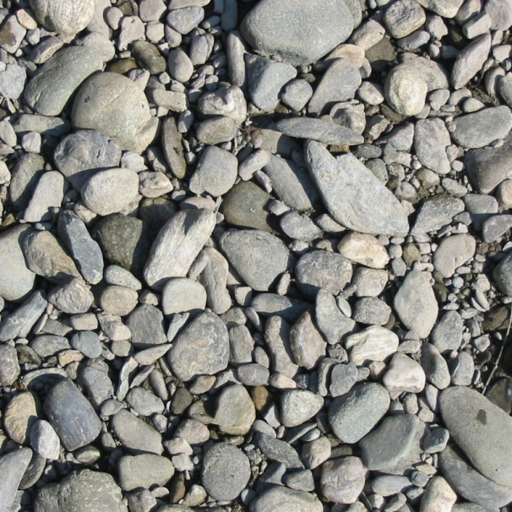
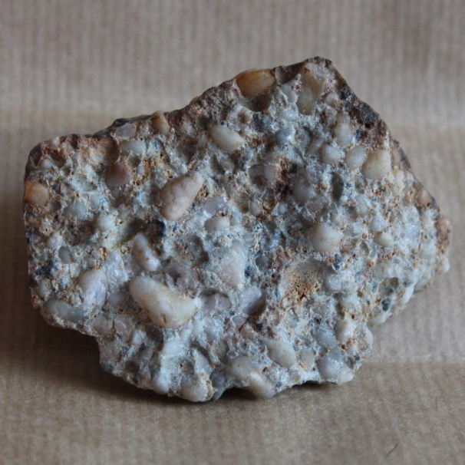
Úlomkovité sedimenty
Sutě
větší úlomky, mechanickým rozpad hornin
Štěrky
nezpevněné horniny, velikost nad 2mm
říční, mořské a jezerní
Slepence
stmelení štěrků

Slide 6
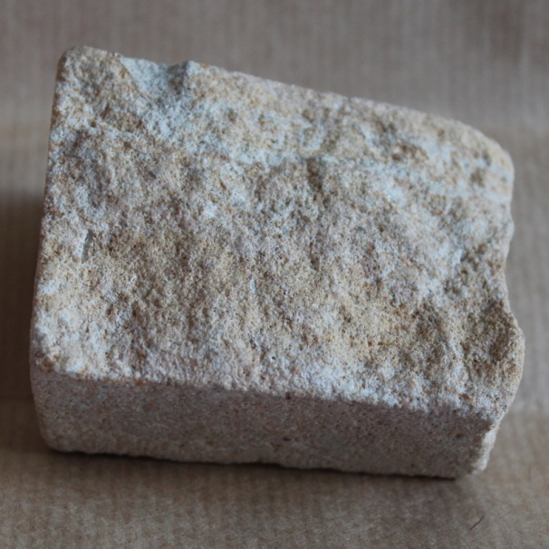
Úlomkovité sedimenty
Písky
nezpevněné, převažují křemenná zrna
říční, jezerní, mořské a váté písky
Pískovce
zpevněné – stmelením písku
obkladový kámen, sochařský, menší odolnost

Slide 7
Jemnozrnné sedimenty
Spraše
nezpevněné, naváté větrem
nejrozsáhlejší plochy - Čína, 600.000 km2 (mocnost až 600 m), vyváto ze středoasijských stepí a pouští (např. Gobi)
matečná hornina úrodných půd - černozemě.

Slide 8
Jemnozrnné sedimenty
Hlíny
spolu s organickými látkami součástí půdy
vznik ze zvětralin,nebývají přemístěny
obsahují jílovité částice nerostů

Slide 9
Jílovité sedimenty
dělení stupně zpevnění
jíly
nezpevněné
snadno rozplavitelné
využití: cihlářská a keramická surovina
jílovce
středně zpevněné
těžce rozplavitelné
využití: cihlářská a keramická surovina

Slide 10
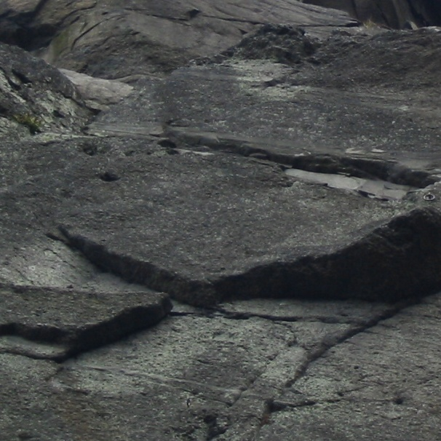
Jílovité sedimenty
jílové břidlice
silně zpevněné
nerozplavitelné
využití: cihlářská a keramická surovina
slínovce
jílovce s vápenitou příměsí -uhličitanem vápenatým
použití: stavební kámen

Slide 11
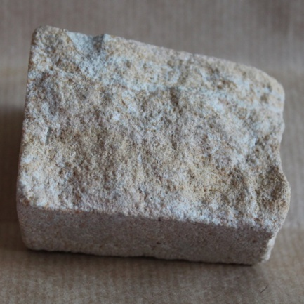
Určete název a typ sedimentu:
štěrky
slepence
pískovce
spraše
nezpevněné
zpevněné
zpevněné
nezpevněné

